Slide 1
Đề tài: KIỂM TRA CHẤT LƯỢNG SẢN PHẨM HỆ THỐNG REFFERAL MARKETING 1.0 VÀ ỨNG DỤNG DI ĐỘNG EANTRM
BÁO CÁO THỰC TẬP TỐT NGHIỆP
Sinh viên:Huỳnh Diệp Phụng | Đơn vị TT: Công ty cổ phần DevNET GVHD: Tiến sĩ Phan Thanh Sơn

Slide 2
Mục đích, phạm vi, phương pháp và giải pháp
Mục đích
Nghiên cứu hệ thống Refferal Marketing 1.0 dựa trên nền tảng đã xây dựng của công ty để phục vụ công tác lưu trữ, đóng gói sản phẩm cũng như hoàn thành nhiệm vụ bổ sung kiến thức thực tế đối với việc học tập tại trường.
Đảm bảo được yêu cầu chức năng được chạy ổn định trên các môi trường.
Tích hợp các công nghệ xây dựng và thiết kế hệ thống.
Phạm vi nguyên cứu
Phạm vi nghiên cứu :Kiểm định chất lượng sản phẩm.
Đối tượng nghiên cứu : Hệ thống Referral Marketing và ứng dụng di động eAntRM
Phương pháp nguyên cứu
Phương pháp nghiên cứu tài liệu
Liên hệ với đội ngũ tester trước đó để hiểu thêm về Website Referral Marketing
Giải pháp công nghệ
Vận hành khung làm việc Scrum để kiểm soát rủi ro tốt hơn.
Sử dụng testcase và hệ thống task.devnet để việc lưu trữ lỗi được rõ ràng

Slide 3
NỘI DUNG
Giới thiệu đơn vị thực tập
Sơ lược về đối tượng nguyên cứu
Kết quả nơi thực tập
So sánh thực tế với các giải pháp
Kết luận

Slide 4
Giới thiệu đơn vị thực tập
Tên đơn vị thực tập:
Công ty cổ phần DevNET thuộc Công ty cổ phần thương mại dịch vụ Y Đức ra đời vào tháng 10 năm 2015.
Tầm nhìn, sứ mệnh:
Trở thành một công ty triển khai các giải pháp công nghệ ứng dụng – công cụ quản lý hiệu quả cá nhân và doanh nghiệp
Tiên phong trong các ứng dụng giải pháp ngành y – dược - sức khỏe
Thực hiện các giải pháp công nghệ nâng cao hiệu quả hoạt động cho doanh nghiệp và phát triển cá nhân

Slide 5
Sơ lược về đối tượng nguyên cứu
Sơ lược về Referral Marketing
RM được gọi là “tiếp thị giới thiệu” hay “tiếp thị truyền miệng” bởi vì nhân viên sẽ trực tiếp quảng cáo và tư vấn cho khách hàng.
Điều đặc biệt là những khách hàng tiềm năng đó sẽ là cầu nối giữa các doanh nghiệp và các khách hàng khác.
Nếu cộng đồng CTV ngày càng lớn mạnh thì vấn đề quản lý thông tin cũng như thanh toán chi phí hoa hồng cũng trở nên phức tạp.Vì vậy mà cần phải có một hệ thống để giải quyết các vấn đề bất cập nói trên và hệ thống RM ra đời nhằm đáp ứng cho chiến lược kinh doanh RM được phát triển toàn diện hơn.

Slide 6
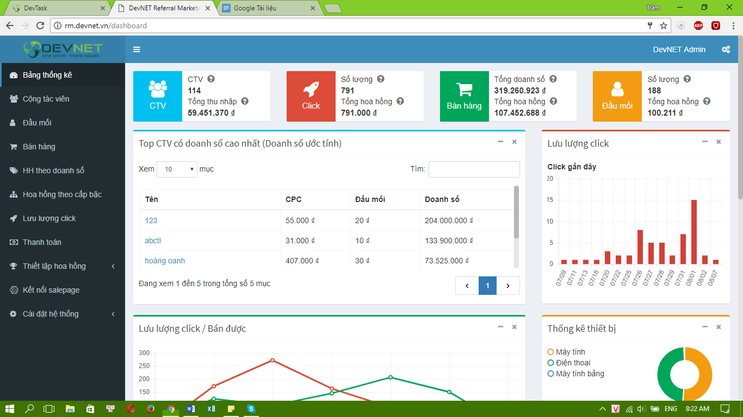
Hình 1: Trang chủ hệ thống RM

Slide 7
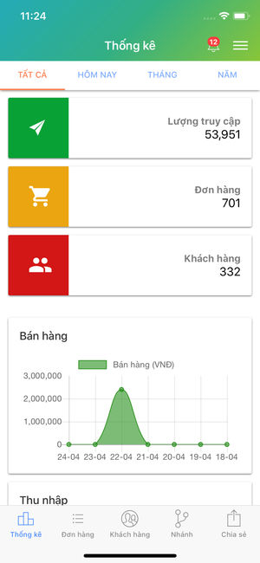
Sơ lược về ứng dụng di động eAntRM
Ứng dụng di động eAntRM là việc thu gọn hệ thống RM trên di dộng một cách ngắn gọn vầ đầy đủ nhất có thể và đã có phiên bản Andorid và IOS để thuận lợi hơn cho CTV trong công việc.
Hình 2: Trang chủ ứng dụng di động eAntRM

Slide 8
Nội dung kiểm thử hệ thống RM và app eAntRM
Kiểm thử về giao diện
Kiểm thử về đỗ dữ liệu
Kiểm thử về kết nối mạng
Kiểm thử về tốc độ load
Kiểm thử về tính năng
Kiểm thử về API

Slide 9
Kết quả thực tế tại nơi thực tập
Các tài liệu nghiên cứu : Viết tài liệu về ứng dụng di động eAntRM
Biết cách quản lý thời gian, phân bổ công việc, giao nhiệm vụ cho tester khác
Góp phần cải thiện được hệ thống RM và ứng dụng di động eAntRM
Học được cách làm việc nhóm, viết tài liệu, testcase, testplan

Slide 10
So sánh với thực tế và các giải pháp
Lý thuyết | Thực tiễn
Khung giờ làm việc và báo cáo bị rang buộc chặt chẽ | Được tổ chức theo ngày- tháng - quí nêu cao tinh thần tự giác, tự đặt ra mục tiêu cá nhân cho từng giai đoạn
Các tính năng khi thực hiện xong coi như hoàn chỉnh | Sau khi thực hiện xong cần phải tính đến các bước mở rộng phát triển sau này
Một phần mềm được thực hiện xong ít được tận dụng và phát triển | Phần mềm được xây dựng xong phải có tài liệu lưu trữ, bàn giao cho việc tận dụng và phát triển vòng đời tiếp theo
Các chức năng đề ra khá cơ bản nên yêu cầu phải được hoàn thành | Có thể không được hoàn thành và đóng lại do một số nguyên nhân về công nghệ, sự logic gắn kết với các chức năng khác
Các áp lực ảnh hưởng chủ yếu ở mặt điểm số | Các áp lực ảnh hưởng chủ yếu ở trách nhiệm nêu cao tinh thần tự giác và các trách nhiệm cam kết trước hội đồng trong các cuộc họp cam kết

Slide 11
Kết luận
Kiến thức và kỹ năng học được
Biết được quy trình phát triển mềm trong thực tế.
Học hỏi được các kinh nghiệm, kỹ năng nghiên cứu vấn đề được giao.
Kỹ năng làm việc nhóm.
Thuận lợi
Được tạo điều kiện thuận lợi, trong quá trình làm việc từ các anh chị trong công ty.
Được trao dồi những kỹ năng mềm và các kiến thức nhóm.
Được làm việc trong môi trường năng động sáng tạo.
Khó khăn
Trong quá trình học tập và rèn luyện tại công ty gặp nhiều các kiến mới chưa từng được học tại trường.
Nhiều va chạm đòi hỏi kỹ năng mềm trong công việc.

Slide 12
Chân thành cảm ơn !
Nha Trang, tháng 06, 2018

